Slide 1
Sannhet og forsoning
- grunnlag for et oppgjør med fornorskingspolitikk og urett mot samer, kvener/norskfinner og skogfinner
Håkon Hermanstrand Trondheim 22. august 2024

Slide 2
Berørte miljøer
Samisk flagg
Skogfinsk flagg
Kvensk flagg
Notes:
SAMER: Samene har status som urfolk i Norge, og bor også i Sverige, Finland og Russland. I Norge er den samiske befolkningen bosatt over hele landet, men de tradisjonelle bosetningsområdene er fra Finnmárku/Finnmark/Finmarkku i nord til Engerdal i sørøst, og Trollheimen i sørvest. Foruten store variasjoner med hensyn til næring og bosetning er den samiske befolkningen språklig mangfoldig. Tradisjonelt finnes det elleve samiske språk. Seks av dem snakkes eller har blitt snakket i Norge: sørsamisk, pitesamisk, umesamisk, lulesamisk, nordsamisk og skoltesamisk. I begynnelsen av 1900-tallet organiserte samer seg i ulike foreninger og lag. Det første landsmøtet ble avholdt i 1917. Datoen for dette møtet, 6. februar, er valg til samenes nasjonaldag /samefolkets dag. I 1989 ble Sametinget etablert som det samiske folkets folkevalgte parlament i Norge.
KVENER/NORSKFINNER: Kvenene/norskfinnene har status som nasjonal minoritet i Norge. I 1999 ratifiserte Norge Europarådets rammekonvensjon om beskyttelse av nasjonale minoriteter av 1995. Folkegruppen selv har først i senere tid tatt i bruk «kvääni» på sitt eget språk og om seg selv. Kvener kom fra det nordbotninske dialektområdet. Fordi kvenene har vært isolert fra sine opprinnelige områder og har hatt kontakt med norsk og samisk, har språket i Nord-Norge utviklet seg i andre retninger enn de nordligste finske dialektene i Finland, som har hatt kontakt med standardisert finsk. Finsk språk i Finland ble standardisert etter at kvenene slo seg ned i Nord-Norge. Bevisstheten om egne røtter, kultur og språk ble sterkere blant kvener på slutten av 1970-tallet. Kvensk mobilisering begynte å ta form på 1980-tallet med etableringen av lokale kvenske foreninger. 16. mars 1984 ble Ruijan Kväänit – Pyssyjokilaiset / Norske kvener – Børselv opprettet som den første organisasjonen som definerte seg som kvensk. I dag feires Kvenfolkets dag den 16. mars. I 1993 ratifiserte Norge Den europeiske pakten om regions- eller minoritetsspråk (European Charter for Regional or Minority Languages). I 2005 anerkjente Norge kvensk som nasjonalt minoritetsspråk, og dermed har Norge forpliktet seg til å iverksette tiltak for både å verne og styrke kvensk.
SKOGFINNER: Skogfinnene har status som nasjonal minoritet i Norge. Skogfinnene er etterkommere av en finskspråklig folkegruppe som hadde vandret fra Savolax-området øst i Finland og inn i barskogene i Sverige. Fra slutten av 1500-tallet og inn på 1600-tallet vandret de inn barskogområdene på Østlandet i Norge. De blir kalt «skogfinner» etter de tilsvarende betegnelsene «metsäsuomalaiset» i Finland og «skogsfinnar» i Sverige. Skogfinnene snakket opprinnelig finsk, nærmere bestemt en 1600-talls dialekt fra Savolax, som enkelte steder i Norge og Sverige var i bruk fram til midten av 1900-tallet. På Finnskogen finner en ennå spor etter det skogfinske språket, spesielt i form av slektsnavn og stedsnavn med finsk opprinnelse. Ratifikasjonen av Europarådets rammekonvensjon om beskyttelse av nasjonale minoriteter utgjør utvilsomt et viktig bakteppe for en mobilisering i skogfinsk organisering.

Slide 3
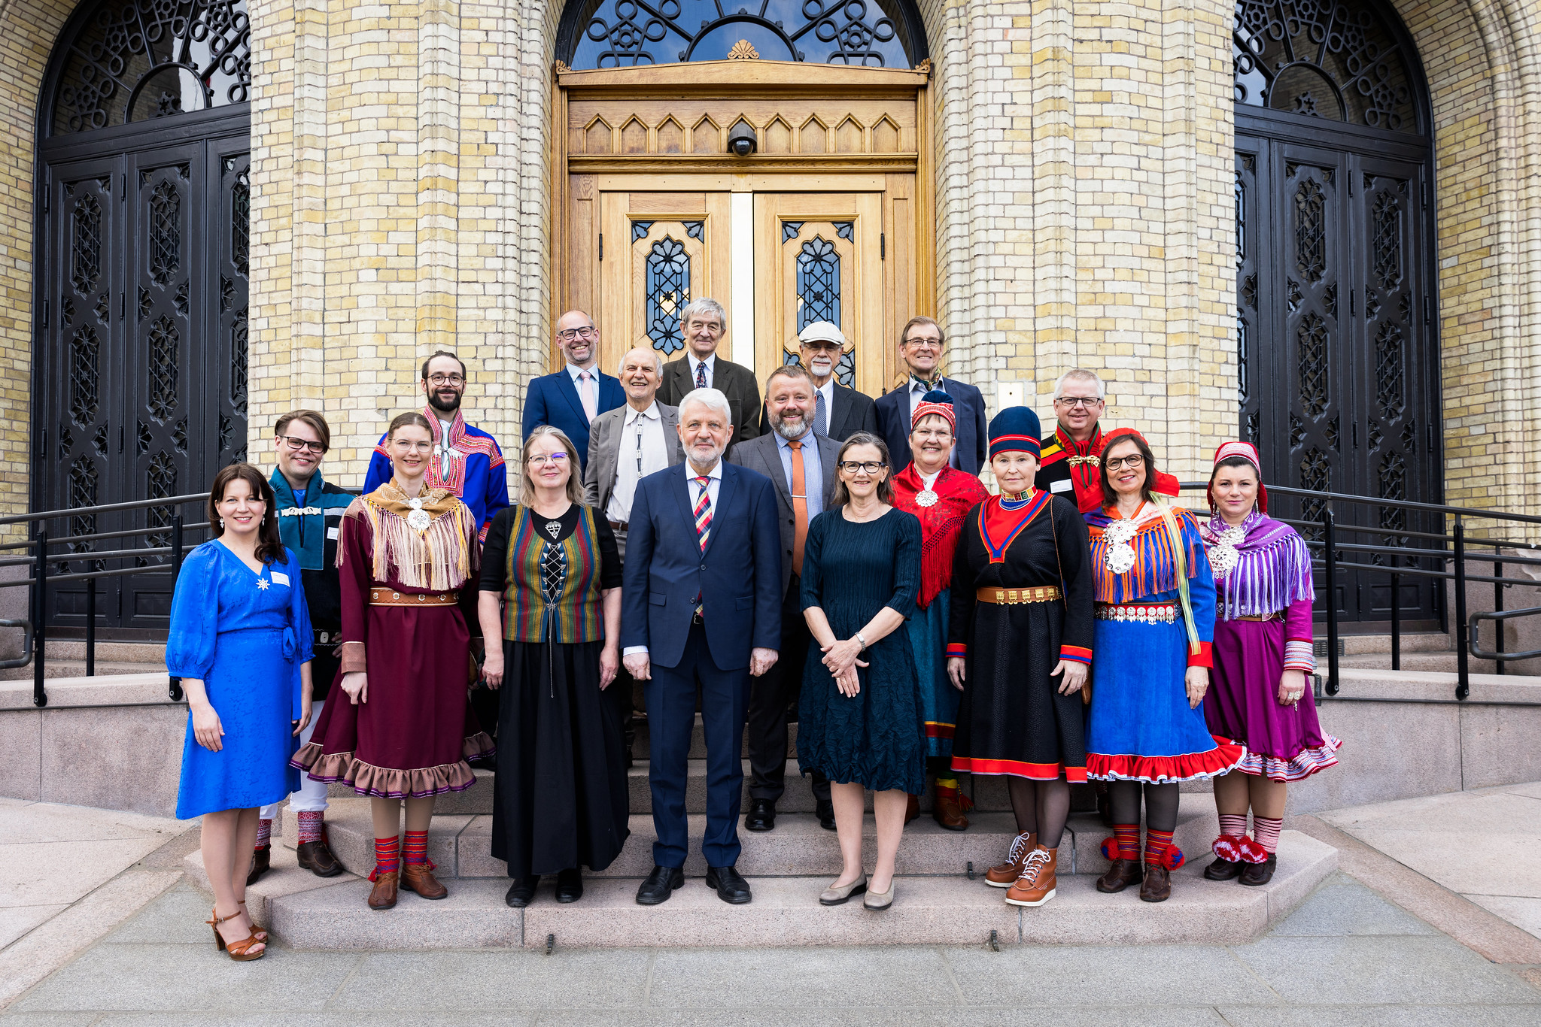
Kommisjonen/kommišuvdna/kommisjuuni
Kommisjonsleder og 11 kommisjonsmedlemmer
Oppnevnt av Stortinget
Tredelt mandat:
historisk kartlegging
å undersøke virkningene av fornorskingspolitikken
å foreslå tiltak til forsoning
Sekretariat med fem medarbeidere
Notes:
Stortinget vedtok 14. juni 2018, i samsvar med Innst. 408 S (2017-2018) fra Stortingets presidentskap, å oppnevne en uavhengig kommisjon for å granske fornorskningspolitikk og urett overfor samer, kvener og norskfinner (Sannhets- og forsoningskommisjonen).
Den 9. mai 2019 innfortolket kommisjonen skogfinnene i mandatet.
Kommisjonen leverte den 1. juni 2023 sin rapport til Stortinget og avsluttet med det sitt arbeid.

Slide 4
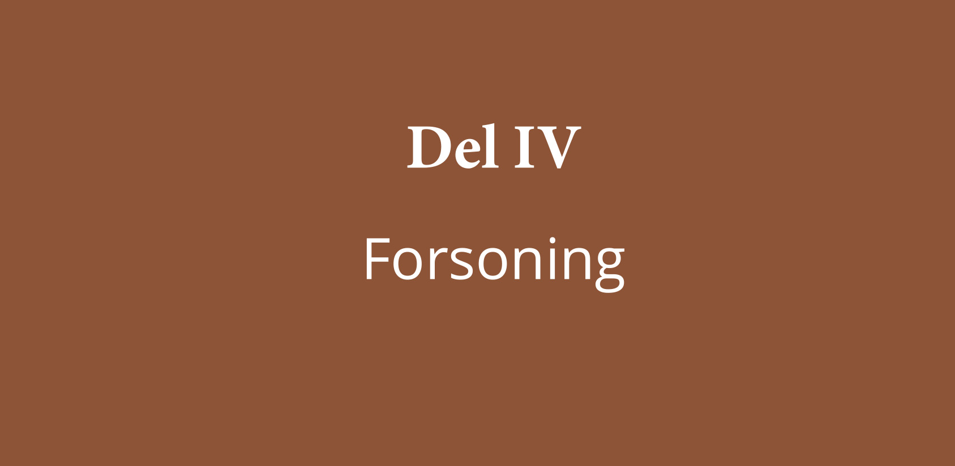
Kommisjonens rapport
Notes:
OPPBYGGING AV RAPPORTEN
Del I Grunnlaget for kommisjonens arbeid består av fem kapitler. Sammendraget, en oversikt over mandat, sammensetning og arbeidsmetoder; andre sammenliknbare kommisjonsprosesser. Kommisjonen beskriver de berørte miljøer og det redegjøres for den internasjonale rettsutviklingen som omfatter beskyttelse av etniske minoriteter og urfolk, og folkerettens påvirkning på norsk rett og politikk på dette aktuelle området.
Del II Historisk kartlegging – fra fornorskingspolitikk til kulturelt mangfold inneholder kapittel 6 til 10. Disse er kronologisk ordnet med følgende overskrifter: fra sagatid til nasjonalstatens tid (ca. 900–1852), til tiden når fornorskingspolitikken utformes (1852– 1900), videre til tiårene fornorskingspolitikken fester grepet (1900–1940); og til tiden når fornorskings avsluttes og mot en ny politikk (1963–2010). Den historiske redegjørelsen utgjør til sammen en helhetlig fremstilling av fornorskingspolitikken og omhandler sider av norsk, samisk, kvensk og skogfinsk historie som tidligere har vært lite kjent, eller som ikke tidligere har vært belyst på tilsvarende måte.
Del III innholder kapitler om konsekvensene av fornorskingspolitikken og prosessen blir for noen utvalgte tema gjort nærmere rede for, Helse og sosialpolitiske utfordringer, Språktapet, Rettferdsvederlag, Opplæring og utdanning, Fornorsking av navn, Velferdsstatens svikt i Divtasvuodna/ Tysfjord, Kirkeliv, religiøsitet og åndelighet, Kunst og kulturuttrykk, Reindriftens vilkår, Sjøsamene og rettsutviklingen, Laksefisket i Tanavassdraget og samisk kultur, Utmarksressursene og kapittel 24 Holdninger til samer, kvener og skogfinner.
Del IV Forsoning gir en nærmere omtale av Sannhets- og forsoningskommisjonens forståelse av forsoningsbegrepet og hva som kjennetegner et forsonet samfunn i kapittel 25 Et mer forsonet samfunn. Kapittel 26 Tiltak inneholder kommisjonens forslag til tiltak og referer innspillene fra berørte miljøer

Slide 5
Tap, motstand og mestring – personlige historier
Historier som belyser erfaringer med fornorskingspolitikk og urett
766 personlige historier og innspill i åpne møter
522 intervju og skriftlige personlige historier er analysert
Notes:
Kommisjonen har innhentet personlige historier der enkeltpersoner eller mindre grupper har formidlet erfaringer knyttet til fornorskingspolitikken, fornorsking og urett. En del av kommisjonens arbeid har vært å lytte til og dokumentere fortellinger fra enkeltpersoner eller grupper om hvordan fornorskingspolitikk og urett har rammet dem eller noen som står dem nær.
De mer enn 760 historiene har blitt gitt muntlig på kommisjonens åpne møter, i intervju, eller blitt innlevert skriftlig til kommisjonen. Intervjuene er transkribert, og muntlige historier er gitt skriftlig form, og eventuelt oversatt til norsk.
I mottakelsene av de personlige historiene har kommisjonen ikke ønsket å legge føringer på hvordan fornorskingspolitikk, fornorsking eller urett skal forstås, og har ønsket at alle kan komme med sine egne erfaringer og forståelse av begrepene.
Kommisjonen har lagt til rette for å få et størst mulig mangfold av fortellinger. Motivasjonen mange hadde for å fortelle, var å kunne bidra med historier og opplysninger som kunne fange opp stemmene fra minoritetenes ståsted, og å komme med perspektiver som de mente ellers har vært usynlige i det norske samfunnet.

Slide 6
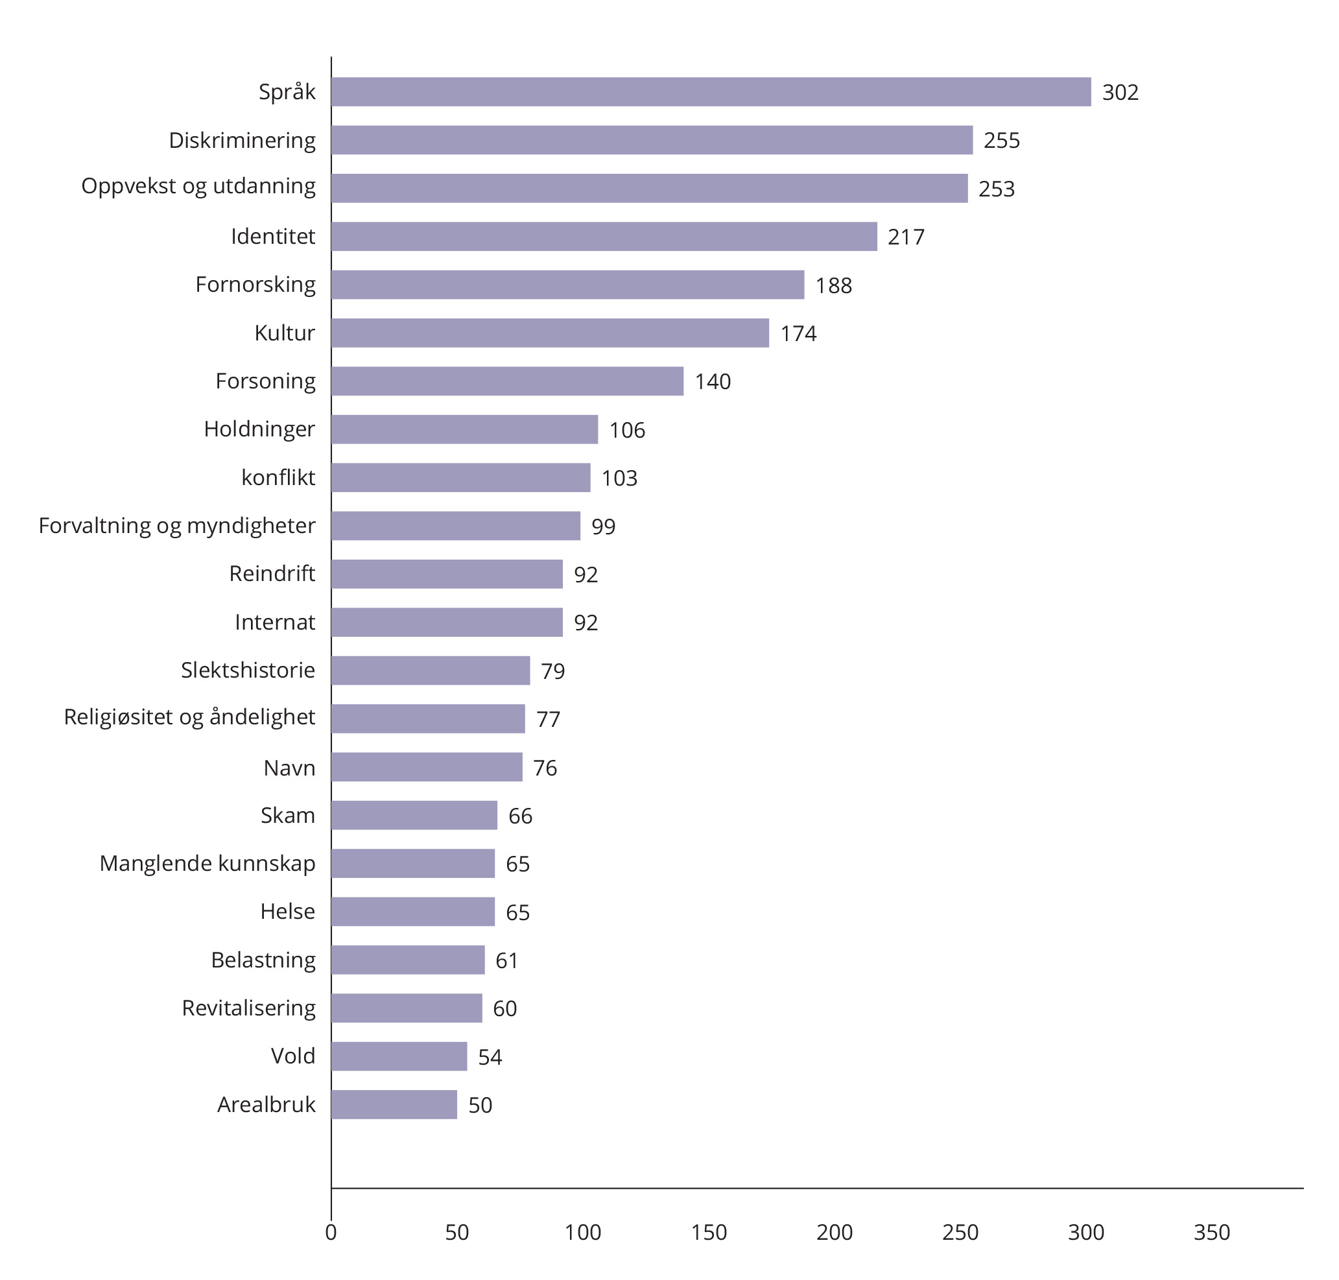
Tema i personlige historier
Språk: språktap og ønske om å lære og kunne tapt språk
Diskriminering: negative holdninger, fordommer, kunnskapsløshet, stereotypier og diskriminering
Oppvekst og utdanning: erfaringer med skole og internat, undervisningstilbud på/i kvensk og samisk
Notes:
Et tema, språk, skiller seg tydelig ut som et mest frekvent tema i både narrative intervjuer og skriftlige beretninger. Språk løftes frem i over 300 personlige historier, og er det temaet som omtales hyppigst i innspill i kommisjonens åpne møter.
Personer som delte sine beretninger med kommisjonen, har vært mer opptatt av å ta frem erfaringer om diskriminering i personlige historier enn i innspill i åpne møter. Det er et tema som i materialet assosieres sterkt med fornorsking og dens konsekvenser.
Oppvekst- og utdanningssektoren skiller seg også ut blant de temaene som over halvparten av personene er opptatt av. Spesielt blir opplevelser i skolehverdagen og undervisning fremstilt som sentrale arenaer i myndighetenes fornorskingspolitikk.
Gjennom personlige historier og kommisjonens rapport, dokumenteres det at fornorskningen ikke bare var et historisk fenomen, men at den fortsatt kan oppleves å ha store konsekvenser for individ og samfunn i dag. Samtidig vitner historiemangfoldet om at samiske, skogfinske og kvenske samfunn ikke har forholdt seg passivt. De har visst og viser stor vilje til å ta tilbake det som var i ferd med å gå tapt under fornorskningen.

Slide 7
Opplæring og utdanning
Visot lei dárogillii, dat ii lean sámegillii ii mihkkige. Ii mihkkige girjjiid lean sámegillii, [i]i nuoraid skuvllas ge. Doppe ii lean mihkkige. […] Dan mun muittán go eat beassan sámegiela hupmat dárogiel diimmuin, galgat dárustit. Eat han mii bálljo máhte dárogiela, ipmirdit gal vel, muhto eat mii máhte dadjat – ja de vel ballat jos šaddá boastut. De nuppit boagustit.11
Alt var på norsk. Ingenting var på samisk, det fantes ikke samiske bøker, [i]kke på ungdomskolen heller. [...] Det husker jeg, vi fikk ikke lov til å snakke på samisk i norsktimene. Vi fikk ikke snakke mellom oss, vi skulle snakke på norsk. Vi som ikke kunne snakke norsk, vi forsto, men vi kunne ikke snakke, hvis vi sa noe feil, så flirte de andre av det.
SFKOMM 2020/212-40. Karen Marie Eira Buljo/Jusse Juhán Niillasa Gáren Márjá.
Skolen var et redskap for å fremme fornorskingspolitikken
Fornorskingspolitikken ble i praksis videreført frem til ca. 1990
Nå mangel på kvalifiserte lærere og læremidler.
En konsekvens av fornorskingspolitikken
Rettighetene til samisk- og kvenskundervisning har ikke blitt fulgt opp
Notes:
Skolen var myndighetenes viktigste redskap for å fremme fornorskingspolitikken. Skolen og mange av lærerne bidro til stigmatisering, marginalisering og usynliggjøring av samisk, kvensk og skogfinsk språk og kultur. Elever ble straffet av lærerne for å snakke kvensk eller samisk på skolen; det var svært mange tilfeller av voldsbruk mot barn.
Fornorskingspolitikken overfor samene opphørte formelt med skoleloven av 1959, men ikke i praksis. For kvenene og skogfinnene ble ikke assimilasjonspolitikken i skole formelt avsluttet før siste halvdel av 1990-tallet. Det var lenge et gap mellom det Stortinget hadde vedtatt og det som ble praktisert i skolen. Selv om en del samiske elever i indre Finnmark fikk opplæring på samisk, opplevde de fleste samiske elevene at fornorskingspolitikken i praksis ble videreført frem til rundt 1990.
Det har vært krevende å få etablert undervisning i og på samisk og i finsk/kvensk. For å få til endring i skolen var det nødvendig å endre etablerte praksiser og strukturer i skolen og lovverk og læreplanverk. Mangelfull tilgang på kvalifiserte lærere og lærebøker har vært en hindring, samtidig som det har vært vanskelig å få tilgang til høyere utdanning i samiske språk og kvensk.
Mange barn og foreldre har opplevd at de lovfestede rettighetene til samisk- og kvenskundervisning i grunnskolen ikke har blitt fulgt opp av skolen og kommunene. Det samme har vært tilfelle med barnehage og videregående opplæring.

Slide 8
Kommisjonens tiltak - fem pilarer
Kunnskap og formidling
Språk
Kultur
Forebygging av konflikter
Implementering av regelverk
Forsoning krever et møte der dialogen kan finne sted, ikke en enveis forestilling der jeg nok en gang står som en skadeskutt fugleunge og beretter om tap, språkløshet og livet i offerrollen – «den sårbare fortellingen».
SFKOMM 2022/2495-41.
Min drøm er at barna mine skal være trygge på det de er og være stolte av det de er. Stolte over å ha en kulturarv, at de kan et språk og at de får bruke det.
SFKOMM 2020/212-45.
Notes:
Kommisjonen mener at det er behov for en bred mobilisering i hele samfunnet for å få oppnå et mer forsonet samfunn. Rapporten viser at fornorskingspolitikken har hatt alvorlige konsekvenser for skogfinners, kveners/norskfinners og samers mulighet til å fortsatt eksistere som egne etniske grupper. Fornorsking i form av tap av språk og kultur har over tid ført til at skogfinnene, samene og kvenene/norskfinnenes kultur er hardt presset.
Kommisjonen mener at ulike samfunnsaktører har et selvstendig ansvar for å ta et oppgjør med egen historie og praksis og slik legge til rette for forsoning. Offentlige institusjoner i alle samfunnssektorer bør vurdere hvordan de kan bidra til forsoning, i lys av kommisjonens funn. Det samme gjelder sivilsamfunnets ulike aktører innen frivillighet, kunst og kultur, religion og livssyn. Det er kommisjonens vurdering at disse aktørene samlet og hver for seg representerer et stort potensial for forsoning.
Kommisjonen mener at etablering og formidling av et felles kunnskapsgrunnlag om fornorskingspolitikk og urett har en sentral rolle. Nasjonale myndigheter må erkjenne konsekvensene av fornorskingen og ta et nødvendig oppgjør med fornorskingen. Det er av stor betydning at de handlinger man beslutter på grunnlag av rapporten, blir gjenstand for systematisk oppfølging, slik at tilliten til forsoningen bygges gjennom måten man arbeider videre på. Flere steder kommisjonen har besøkt, finnes det interne konflikter eller konflikter mellom grupper i lokalsamfunnet, hvor det er behov for forsoning.
Kommisjonen har valgt å konsentrere sine forslag til tiltak for forsoning om noen brede hovedsatsinger basert på de funn og konklusjoner som fremgår av rapporten. I tillegg viser kommisjonen til det brede tilfanget av mulige tiltak som de ulike miljøene har spilt inn i prosessen. Kommisjonen har valgt å sortere forslagene sine under fem pilarer som forsoningsprosessen må bygge på:
Kunnskap og formidling
Språk
Kultur
Forebygging av konflikter
Implementering av regelverk

Slide 9
Kunnskap og formidling
Nasjonalt kompetansesenter om fornorskingspolitikk og urett
Styrke undervisningen om fornorskingspolitikken, urfolk og nasjonale minoriteter
Utvikle tiltak i lys av øvrige nordiske kommisjoners funn
Når [kommunen] lyste ut stilling, så spurte de heller ikke etter kompetanse i kvensk. Og der er det veldig liten kunnskap [hos de som jobber i skoleadministrasjonen]. For eksempel at man kan velge å ha kvensk, det var de ukjente med. Det er veldig dårlig informasjon om muligheten til å velge både kvensk og samisk i skolen, når ungene starter.
SFKOMM 2020/212-70
Kunnskapsløsheten er den største trusselen for samfunnet. Mitt ønske er at kommisjonen vekker det norske samfunnet.
SFKOMM 2020/212-37
Notes:
For å etablere og formidle et felles kunnskapsgrunnlag om fornorskingspolitikk og urett foreslår kommisjonen en bred satsing på kunnskap og formidling innenfor pilaren om kunnskap og formidling.
Et sentralt tiltak i denne pilaren er et nasjonalt kompetansesenter om fornorskingspolitikk og urett. Det nasjonale kompetansesenteret vil ha ansvar for formidling, forskning, dokumentasjon og forsoningsarbeid. Bakgrunnen og behovet for å opprette et kompetansesenter ligger i befolkningens manglende kunnskap om urfolk, nasjonale minoriteter og fornorsking.
Kompetansesenteret vil gjennom sitt formidlende arbeid bidra til et felles kunnskapsgrunnlag om samer, kvener, skogfinner, fornorsking, urett og forsoning. Kompetansesenteret vil ha ansvar for å støtte forsoningsprosesser på lokalt og nasjonalt nivå. Kommisjonen har identifisert enkelte lokalsamfunn hvor det er behov for forsoning, og som kan være aktuelt for kompetansesenteret å støtte i en forsonende prosess.
Kommisjonen foreslår at kunnskapsformidling om fornorskingspolitikken og dens konsekvenser styrkes i undervisningen i grunnskolen, videregående skole og ved høyskoler og universiteter. I likhet med bakgrunnen for å etablere kompetansesenteret er dette tiltaket ment å bøte på manglende kunnskap om fornorskingshistorien og urett, i tillegg til at tiltaket vil bidra til å styrke befolkningens kunnskap om urfolk og nasjonale minoriteter.
En bred satsing innebærer et kunnskapsløft hos offentlige myndigheter og i sivilsamfunnet. Sentrale myndigheter må sette klare, overordnede målsetninger for hvordan offentlige myndigheter skal bidra til å styrke kunnskapen om samiske, kvenske/norskfinske og skogfinske forhold.
Kunnskap er en forutsetning for erkjennelsen av at fornorskingspolitikk og urett har funnet sted, og hvilke konsekvenser og betydning dette har hatt helt inn i vår egen tid. Erkjennelse av disse konsekvensene ligger til grunn for forsoning. Mer kunnskap om gruppene vil også bøte på opplevelser av usynliggjøring og neglisjering – og legge til rette for at gruppene selv gjenoppdager sin skogfinske, kvenske eller skogfinske bakgrunn. Kommisjonen mener at gruppene selv må få bedre mulighet til å ta del i kunnskapsutviklingen og formidlingen av egen historie og kultur.
Kommisjonen oppfordrer også myndighetene og andre relevante institusjoner å følge med på prosesser og å utvikle tiltak i lys av de andre nordiske kommisjonenes funn. Bakgrunnen for dette er at både skogfinner, kvener og samer har hatt og har kulturelt, språklig og næringsmessig tilknytning på tvers av statsgrensene. De øvrige nordiske kommisjonenes konklusjoner og forslag til tiltak kan derfor være relevante for norske myndigheter og institusjoner. Grenseoverskridende tiltak som foreslås av de øvrige kommisjonene bør derfor vurderes av norske myndigheter og aktører.

Slide 10
Språk
Massivt språktap
Gjennomgående språkopplæring fra barnehage til voksenopplæring
Satsing på synliggjøring
Grenseoverskridende språksamarbeid
Strategi for å oppnå språklig likeverd for samiske språk
Jeg håper at kommisjonsarbeidet vil bidra til at man ser at nå vokser det opp en generasjon unge voksne og barn og ungdom som veldig gjerne ønsker å ta tilbake språket og kulturen. Da må man ha ressurser på plass for dem spesielt, og støtte opp om det. Det tror jeg er veldig viktig.
SFKOMM 2020/212-42
Språkopplæringen på skolen og tilbudene har alltid vært fryktelig dårlig. Jeg hadde tilbud om samisk i 2 år på skolen på barneskolen, og så ble det bare borte fordi at det ble vanskelig. Da kunne plutselig kunne de ikke tilby det. Det var ikke lærere, og man måtte liksom å måtte søke masse sånn ekstraordinære greier. Og det er klart at mine foreldre orker ikke det når det ble en hel sånn kamp de måtte ta opp.
SFKOMM 2022/2497-21
Notes:
Kommisjonen vurderer tiltak innen språkpilaren som avgjørende for å bøte på konsekvensene av fornorskingspolitikken, i form av språktap, og for å skape et reelt kulturelt og identitetsmessig likeverd mellom majoriteten og minoritetene.
Det er nødvendig med et språkløft og en målsetning om flerspråklighet i samfunnet som gir gode rammer for revitalisering av språk for både barn, ungdom og voksne.
Kommisjonen understreker at språkpilaren innebærer at det finnes undervisningstilbud fra barnehage til høyere utdanning, og mange nok språkarenaer, slik at språkene er lett tilgjengelige, synlige, relevante og tilstedeværende i hverdagen.
Det helhetlige opplæringstilbudet i både barnehage, grunnskole, videregående skole, høyere utdanning og voksenopplæring legger grunnlaget for revitalisering og en større anerkjennelse av samiske og kvensk språk.
Potensialet for nordisk samarbeid for å styrke utdanningstilbudet fra barnehage til høyere utdanning på minoritetsspråkene bør utnyttes. Det bør iverksettes grenseoverskridende samarbeid med Sverige og Finland med mål om å styrke språkarbeidet, blant annet gjennom kulturutveksling, felles barnehage- og skoletilbud, harmonisering av læreplaner og felles læremiddelproduksjon.
I revitaliseringen av pite-, ume- og skoltesamisk er det avgjørende med et samarbeid med kompetansemiljøene som finnes på svensk og finsk side.
Kommisjonen foreslår at det utvikles en handlingsplan for kvensk språk for å få opp antall språkbrukere, slik at kvensk på sikt kan løftes fra del II til del III i minoritetsspråkpakten.
Å løfte kvensk til del III i minoritetsspråkpakten innebærer sterkere rettigheter til språkopplæring og til å bruke kvensk i møte med offentlig administrasjon og i rettssystemet.
Kommisjonen viser til NOU 2016: 18 Hjertespråket og foreslår at det utarbeides en overordnet strategi for å oppnå språklig likestilling innen oppvekst og utdanning, helse og omsorg, og forvaltning og justis, tilpasset samiske språk. For å oppnå målsettingen om likeverdige samiske språk foreslår kommisjonen at det utarbeides et program for å styrke pite-, ume- og skoltesamisk, slik at språkene på sikt kan inkluderes av minoritetsspråkpakten.
Kommisjonen oppfordrer offentlige myndigheter på alle nivåer til å sette seg mål om å styrke kvensk og samiske språk både i kvantitativ og kvalitativ forstand. Kommisjonen mener en reversering av fornorskingspolitikkens språklige konsekvenser er en sentral del av forsoningsprosessen. Det helhetlige opplæringstilbudet i både barnehage, grunnskole, videregående skole, høyere utdanning og voksenopplæring legger grunnlaget for revitalisering og en større anerkjennelse av samiske og kvensk språk.
Samlet sett vil disse tiltakene bidra til likeverdig tilgang til språk og språkopplæring gjennom hele oppveksten og utdanningsløpet, samt til at de som mistet språket sitt som følge av fornorskingspolitikken, får en reell mulighet til å ta det tilbake.

Slide 11
Kultur
Omfattende, nasjonal satsing på kultur
Samarbeid mellom nasjonale og gruppenes institusjoner
Grenseoverskridende kultursamarbeid
Jeg tenker jo på den respekten for at man har ulike tradisjoner, ulike kulturer innenfor samme landegrense er jo noe som jeg tror blir veldig viktig for fremtiden i Norge […]
SFKOMM 2020/215-29
Noen sørget for å skrive ned finske stedsnavn, for eksempel. For de har alltid vært borte, eller, de var i ferd med å bli det. Men i de senere år så har vi fått inn en del skogfinske navn på kartet. Riktignok med annen type skrift, med annen farge på skriften, men det er helt i orden, det. For det er jo også kulturminner, i høyeste grad.
SFKOMM 2021/4132-2
Notes:
Kommisjonens gjennomgang av forutsetninger for utvikling av samers, kveners/norskfinners og skogfinners kunst og kulturuttrykk viser at urfolk og nasjonale minoriteter har vært marginale i kulturoffentligheten. Gjennom utredningen har kommisjonen pekt på en positiv utvikling av kulturlivets ulike områder som gjenspeiler det kulturelle mangfoldet i hele samfunnet og særlig i flerkulturelle deler av landet og i samiske, kvenske/norskfinske og skogfinske miljøer. Kommisjonen har videre dokumentert at deler av den kulturelle grunnmuren og det kulturelle mangfoldet har gått tapt gjennom fornorskingen eller ikke fått like gode utviklingsvilkår som andre. Kommisjonen mener at erkjennelsen av at Norge har vært og er et flerkulturelt samfunn, må ligge til grunn for forsoning.
Gjennom formidling har kulturlivet en sentral rolle i å fremme toleranse og forståelse for andre. Det skaper refleksjoner over og innsikt i andres historie, verdier, identitet, og videre forståelse for det samfun­net vi lever i. Kommisjonen ser et mangfoldig kunst- og kulturuttrykk som en forutsetning for å skape mer inkluderende et velfungerende demokrati.
Det må legges til rette for at ikke bare samer, kve­ner/norskfinner og skogfinner, men også den øvrige befolkningen skal kunne delta i et kulturliv som oppleves relevant for alle. Kommisjonen mener at de store nasjonale kulturinstitusjonene har en viktig rolle i dette, og mener videre at man ved å fremme inkludering i kulturlivet kan stimulere kulturaktører til å øke samarbeidet mellom gruppene.
Kommisjonen foreslår en styrking av skogfinske, samiske og kvenske kulturinstitusjoner, kulturorgani­sasjoner og kunstner og kulturmiljøer. Samarbeidet forankres både på nasjonalt, nordisk og internasjonalt nivå, og minoritetene prioriteres innen kunst, kultur, litteratur og film. Kommisjonen foreslår at Norsk Skogfinsk Museum/Norjan metsäsuomalaismuseo blir etablert som et selvstendig nasjonalt kultur- og kunnskapssenter for hele den skogfinske minoriteten. Kommisjonen oppfordrer til å styrke de økonomiske rammene for Äʹvv Saaʹmi Muʹzei / Äʹvv skoltesamisk museum.
Kommisjonen foreslår at Norge tar initiativ til at det i samarbeid med andre nordiske land etableres et program til støtte for internasjonal formidling av urfolks- og minoritetskultur. Dette programmet kan knyttes til for eksempel Nordisk kulturfond, hvor kvener, samer og skogfinner har mulighet til å søke støtte til kulturprosjekter. Kommisjonen foreslår en styrking av det nordiske mediesamarbeidet for å utvikle det samiske og kvenske medietilbudet, både på sør-, lule-, nord-, pite-, ume- og skoltesamisk og kvensk.
Det er også behov for å gi kvenske og skogfinske kulturminner et lovfestet vern på linje med samiske kulturminner. Dette vil synliggjøre og sikre historie og kulturarv, noe som er av stor verdi for gruppene det gjelder.
Kommisjonen erfarer at skogfinner og kvener i Norge opplever utfordringer med å ta tilbake etternavn som har blitt fornorsket og at navnelovens begrensninger med hensyn til antall slektsledd for­hindrer dette. Kommisjonen foreslår at navneloven endres slik at etterkommere får retten til å ta tilbake familiens opprinnelige etternavn.

Slide 12
Forebygging av konflikter
Motvirke hat og diskriminering
Ressurs- og arealkonflikter
Kartlegging av eiendoms- og bruksrettigheter
SRU II
Gjennomgang av reindriftens arealsituasjon
Jeg hadde akkurat vært på konfirmasjon, og hadde på meg det fineste jeg har, kofte, og skulle kjøpe mat. Og så kom det to unge gutter, som ropte samedjevel etter meg.
SFKOMM 2019/1815-5
Det var et rettighetsutvalg som hadde sett på de fiskerettighetene i Finnmark. De hadde gode forslag. Og hvis man hadde løftet det opp og jobbet videre med det, så tror jeg det hadde vært et veldig viktig skritt. Og jeg tror at disse rettighetene, det var ingen etniske rettigheter. Det var til alle de folkene som bodde ved kysten. Uansett om du var same eller kven. Jeg tror at det hadde vært en god vei å gå.
SFKOMM 2020/212-53
Notes:
Kommisjonen erfarer at hatytringer og diskri­minering er et samfunnsproblem, og at urfolk og minoriteter er en utsatt gruppe, til dels på grunn av manglende kunnskaper om urfolk og minoriteter og til dels som følge av holdninger som fornorskingspo­litikken forsterket.
Kommisjonen slutter seg derfor til Ytringsfrihetskommisjonens forslag til tiltak for å motvirke hat og diskriminering. Ytringsfrihets­kommisjonen foreslår blant annet at det utarbeides en handlingsplan mot diskriminering av samer og nasjonale minoriteter som er særlig utsatt for hets og sjikane.
Synligheten til og kunnskapen om samer og nasjonale minoriteter i skolen økes.
Kommisjonen erfarer også at kvenske og skog­finske organisasjoner ikke opplever sin medvirkning i politiske prosesser som angår dem, som reell. Årsaken er at regjeringen legger til grunn at «effek­tiv deltakelse ikke innebærer at minoritetene skal ha medbestemmelse, men de skal være i stand til å påvirke sin egen situasjon, og at det skal tas behørig hensyn til deres interesser i det kulturelle, sosiale og økonomiske livet og i det offentlige liv».
Kom­misjonen mener derfor at likeverd og forsoning for kvener og skogfinner forutsetter en formalisering av medbestemmelse for nasjonale minoriteter, og ber om at behovet for et permanent rådgivende organ for regjeringen i saker om nasjonale minoriteter utredes.
Gjennom sine undersøkelser har kommisjonen erfart at press på tradisjonelle næringer og bruk av naturressursene er et gjennomgående tema både blant kvener og samer. En viktig årsak til arealkonflikter er uavklarte rettigheter til land og vann. Kommisjonen har identifisert et behov for å kartlegge eiendomsrettigheter og bruksrettigheter i områdene utenfor Finnmárku/Finnmark/Finmarkku, særlig retten til reinbeite utenfor dagens reinbeitedistrikter. Det er særlig viktig for den sørsamiske reindriften at disse rettighetene avklares. Kommisjonen mener også at det er behov for en vurdering av praksisen med forhåndstiltredelse hjemlet i oreigningsloven (Det vil si tillatelser til arealinngrep i forkant av rettslig avklaring av lovligheten av inngrepet).
Til tross for politiske forpliktelser gjennom mange tiår har reindriftsarealene gradvis blitt redusert. Hittil har de enkelte inngrep blitt vurdert hver for seg uten en vurdering av de samlede konsekvenser for reindriften som kulturbærende livsform. Kommisjo­nen mener at dagens omfang av ulike arealinngrep i reinbeiteområder nødvendiggjør en samlet vurdering av reindriftens arealsituasjon og kulturbærende rolle, ikke minst ut ifra Norges folkerettslige forpliktelser.
En tilsvarende utvikling har funnet sted når det gjelder fisket til sjøsamene og kvenene. Kommisjo­nen finner det dokumentert at befolkningen i disse områdene har protestert over flere generasjoner mot ulike inngrep som har forverret livsvilkårene deres. Forvaltningen av fiskeressursene har ikke tatt nok hensyn til tradisjonell bruk. På bakgrunn av dette foreslår kommisjonen at forslagene i SRU II og Kystfiskeutvalget følges opp.
Kommisjonen vil også oppfordre lokale myndigheter til å ta rede på om det er nødvendig med en forsoning i lokalmiljøet. I enkelte samfunn kan det være behov for forsoning mellom eller innad i gruppene. Der det er behov, oppfordrer kommisjonen til at det tilrettelegges for en forsoning hvor ulike perspektiver på urett kommer frem og blir erkjent av alle parter. Erkjennelse av ulike perspektiver er sentralt for forsoning og for en styrket mellommenneskelig tillit.

Slide 13
Implementering av regelverk
Gjennomgang av manglende implementering av vedtak
Styrke opplæringen for offentlig ansatte
Tilby flere studenter undervisning om urfolk og nasjonale minoriteter
Hvordan i alle dager skal det offentlige i det hele tatt bygge tillit for den samiske befolkningen som har opplevd tillitsbrudd så mange ganger?
SFKOMM 2022/2495-27
Kunnskapsnivået i Norge er generelt veldig lavt, når det gjelder samisk kultur. Også dagens samiske kultur, hva er det i dag. Hva vil det å si å være same i dag. Det skjer ting, men det burde vært mye mer. Spesielt den norske delen av Norge burde lært mye mer om det her.
SFKOMM 2022/2497-19
Notes:
Kommisjonen foreslår at Stortinget som en del av sin kontroll med forvaltningen iverksetter en gjen­nomgang av manglende implementering av vedtak på det minoritetspolitiske feltet. Kommisjonens gjen­nomgang av konsekvensene av fornorskingspolitik­ken har vist at myndighetene på ulike nivåer gjennom sin forvaltningspraksis fører en politikk som ikke i tilstrekkelig grad har vært og er innrettet mot å gjøre tilpassinger til eller imøtekomme urfolk og nasjonale minoriteter. Den minoritetspolitiske passiviteten gjør seg gjeldende på ulike nivåer og samfunnsområ­der og har direkte konsekvens for samer, kvener og skogfinners mulighet for livsutfoldelse og utvikling av språk, kultur og samfunnsliv. Minoritetspolitisk passivitet kan svekke tilliten til myndighetene.
Manglende implementering i seg selv utgjør en utfordring for effekten av politikk, deriblant forsoning. Forsoningen er derfor avhengig av holdnings- og kunnskapsmessig forankring hos ansatte i stat, kommuner, fylkeskommuner og andre virksomheter. Ansvarlige myndigheter på alle nivåer bør følge opp manglende implementering. Kommisjonen anser implementeringsgapet som den største hindringen for likeverdige offentlige tjenester innenfor oppvekst- og utdanningssektoren og helse- og omsorgssektoren. Dette gjelder offentlige myndigheter på både kommunalt, regionalt og nasjonalt nivå.
For å bøte på manglende implementering av vedtatt politikk oppfordrer kommisjonen myndighetene til å styrke kunnskapen om urfolk og nasjonale minoriteter og deres rettigheter i forvaltningen. Tiltakene retter seg mot både den nåværende forvaltningen og mot universitets- og høyskolesektoren, hvor den fremtidige forvaltningen utdannes. Tiltakene i pilaren for implementering av regelverk tar sikte på å legge til rette for likeverd i møte med offentlig forvaltning, og legger derfor én del av grunnlaget for forsoning.

Slide 14
Avslutning
Å skape større likeverd
Å øke den generelle kunnskapen i samfunnet
Å etablere en felles forståelse av fornorskingspolitikken og dens konsekvenser
Å erkjen­ne at fornorskingspolitikk og urett har funnet sted med konsekvenser til vår egen tid
I kjernen av forsoningen ligger at urfolk og nasjonale minoriteter er synlige, og at deres rettigheter er ivaretatt, slik at både språk og kultur har utviklingsmuligheter.
Viljen til forsoning må vises i handling. Her har de som sitter i maktposisjoner, et særlig ansvar, og det venter store utfordringer.
Notes:
Kommisjonen har søkt å fremme forslag til tiltak som kan skape større likeverd mellom majoritets- og minoritetsbefolkningen og bidra til å øke den generelle kunnskapen i samfunnet om samisk, kvensk og skogfinsk historie og kultur.
Hovedmålsettingen er at kommisjonen, gjennom å etablere en felles forståelse av fornorskingspolitikken og dens konsekvenser, skal legge grunnlaget for forsoning mellom skogfinner, samer, kvener og majoritetsbefolkningen.
Det er viktig å komme til en erkjen­nelse av at fornorskingspolitikk og urett har funnet sted, og at vi ser konsekvenser av dette helt frem til vår egen tid.
Forsoningen må bygge på dette – erkjen­nelse av og oppgjør med urett, men også erkjennelse av hva hele befolkningen har tapt av kunnskap og kulturell rikdom. I kjernen av forsoningen ligger at urfolk og nasjonale minoriteter er synlige, og at deres rettigheter er ivaretatt, slik at både språk og kultur har utviklingsmuligheter.

